Slide 1
算法辅助 金属-硅肖特基结光电探测器设计
PROGRAM REPORT
南京大学电子科学与工程学院 杨浩然
2023
2024
2025

Slide 2
目 录
O1
O2
O3
研究背景
研究内容
结果评估

Slide 3
研究背景
PROGRAM REPORT
01
关键词：等离激元；肖特基二极管；算法辅助的结构设计；神经网络预测；
#2024

Slide 4
研究背景
传统硅基光电探测器
金属-硅肖特基结光电探测器
利用价带电子被光子激发到导带形成光生电流来实现探测；在这个过程中光子能量要能越过禁带宽度，且光子动量要能克服从价带到导带所产生的动量变化。因此，硅基的探测极限在1100nm以下。
利用金半接触中肖特基接触形成肖特基势垒。当金属吸收光子产生热电子后，光子能量只要能超过肖特基势垒就可以实现热电子跃迁到半导体区而形成光生电流。由于克服了禁带宽度的局限性，可以很大的拓宽探测器的探测范围。
Notes:
对于传统的硅基光电探测器来说，其探测原理是：
但是，换着样

Slide 5
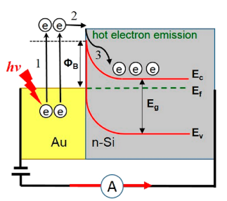
探测原理
（1）表面等离激元吸收光并且通过非辐射衰减形成热电子；
（2）热电子在热能化之前输运到达金属半导体界面；
（3）热电子通过跃迁或者隧穿肖特基势垒进入到相邻材料，并被外电路收集形成光电流。

Slide 6
肖特基探测器目前存在的问题
内/外量子效率^{【1,2】}的局限
(1) 第一个过程中，传统体材料金属具有较高的反射率和较大的体积，光子被金属反射而没有被吸收导致热电子产生的效率低；
(2)在第二个过程中，越过肖特基势垒过程中的动量守恒使载流子注入到半导体中的概率较低；
(3) 在第三个过程中，由于光致直接激发的热电子能量较低，电子跃迁到高能级后仍被束缚在金属中，其克服肖特基势垒的概率很低。
[1]内量子效率：是光电探测器内部分光电转换的效率。
[2]外量子效率：是从外部入射的光子转化为电流的总体效率，受到材料本身和外部光学特性的共同影响。
[3]Y. Zhai, Y. Li, J. Ji, Z. Wu, and Q. Wang, "Hot Electron Generation in Silicon Micropyramids Covered with Nanometer-Thick Gold Films for Near-Infrared Photodetectors," ACS Applied Nano Materials 3(1), 149-155 (2020).
Notes:
[1] Downs C, Vandervelde T E. Progress in infrared photodetectors
since 2000[J]. Sensors, 2013, 13(4): 5054-5098.
[2] Li C, Bando Y, Liao M, et al. Visible-blind deep-ultraviolet
Schottky photodetector with a photocurrent gain based on
individual Zn2GeO4 nanowire [J]. Applied Physics Letters,
2010, 97(16): 161102.
[3] Wu P, Dai Y, Ye Y, et al. Fast-speed and high-gain
photodetectors of individual single crystalline Zn3P2 nanowires
[J]. Journal of Materials Chemistry, 2011, 21 (8): 2563 -
2567.

Slide 7
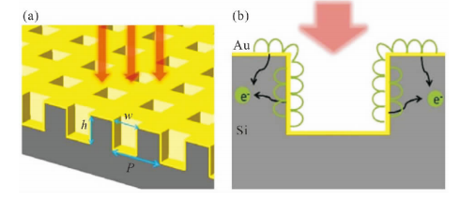
解决方案
利用表面等离激元针对第一个过程中的金属对光子的吸收率来进行优化
(1) 利用表面等离激元共振的来提高金属的吸收能力[1]
(2) 表面等离激元诱导激发的热电子能量[2]与效率[3]均比传统体材料金属光致直接激发的热电子更高，其注入到半导体的概率也更高。
[1] Downs C, Vandervelde T E. Progress in infrared photodetectors since 2000[J].Sensors,2013, 13(4): 5054-5098.
[2] Li C, Bando Y, Liao M, et al. Visible-blind deep-ultraviolet Schottky photodetector with a photocurrent gain based on individual Zn2GeO4 nanowire [J]. Applied Physics Letters,2010, 97(16): 161102.
[3] Wu P, Dai Y, Ye Y, et al. Fast-speed and high-gain photodetectors of individual single crystalline Zn3P2 nanowires [J]. Journal of Materials Chemistry, 2011, 21 (8): 2563 - 2567.
[4]Facilely Fabricated Zero-Bias Silicon-Based Plasmonic Photodetector in the Near-Infrared Region with a Schottky Barrier Properly Controlled by Nanoalloy。Shinya Okamoto, Kohei Kusada, Yuki Nomura, Eiji Takeda, Yasuhisa Inada, Kazuya Hisada, Satoshi Anada, Kazuo Yamamoto, Taku Hirasawa, and Hiroshi Kitagaw.ACS Applied Materials & Interfaces 2024 16 (7), 8984-8992DOI: 10.1021/acsami.3c15328
Notes:
虽然相比于传统的光电探测器来说，提高了探测器的探测性能，但是对于更高波段的光来说，依然无法做到高灵敏度的探测
银金纳米颗粒可以非常有效的提高探测效率
在这里，我们是第一个通过阴极电弧等离子体沉积开发AuAg纳米合金n型Si等离子体肖特基器件。有趣的是，我们发现了一种新的纳米结构，这种结构导致了反应性的提高。此外，这些等离子体纳米结构可以在大约1分钟内制备。制备的AuAg纳米颗粒-膜结构可以适当地控制肖特基势垒高度，并增加用于电子转移的肖特基界面的面积。结果表明，该器件在无外部偏置的1310 nm （1550 nm）通信波长下的IQE显著增强，是以往报道的4.6（6.5）倍，这些响应率创历史新高。该方法可用于实现近红外区域的高效光探测，并扩展半导体带隙以下光的使用范围。这为未来在各种领域的应用进步铺平了道路，包括光探测、成像、光伏和光化学。

Slide 8
we have demonstrated an eﬃcient hot electron pho-todetector based on high aspect-ratio plasmonic nanoneedles.The multiple optical modes, including localized surface plas-mons, propagating surface plasmons, and waveguide mode con-tribute to an average optical absorption of 97.3% over the entireNIR spectral range in the plasmonic nanoneedles with a thick-ness of 10 nm. The enhanced hot electron generation, transport,and injection at the nanoscale apex of the plasmonic nanonee-dles contribute to the lowest reported noise equivalent power of4.4 × 10−12 W Hz−0.5 at the wavelength of 1300 nm.
我们展示了一种基于高纵横比等离子纳米针的高效热电子光电探测器多种光学模式（包括局部表面等离子体、传播表面等离子体和波导模式）使得厚度为 10 nm 的等离子纳米针在整个近红外光谱范围内的平均光学吸收率达到 97.3%。在波长为 1300 nm 的电浆纳米针的纳米级顶点，热电子的产生、传输和注入都得到了增强，从而使报告的噪声等效功率最低（4.4 × 10-12 W Hz-0.5）。
C. Zhang, B. Huang, H. Li, H. Chen, T. Yu, B. Zhang, S. Wang, C. Liu, Y. Luo, S. A. Maier, and X. Li, "Plasmonic Nanoneedle Arrays with Enhanced Hot Electron Photodetection for Near‐IR Imaging," Adv. Funct. Mater. 33(45) (2023).

Slide 9
设计目标
经过精心设计的等离激元结构将器件的共振吸收峰调节到近红外波段，减少金属层在近红外的反射率， 并引入新的共振模式及多共振模式耦合等手段来提高器件整体的量子效率。
O1
O2
传统方法
我们的方法
通过实验以及经验对等离激元结构的尺寸和形状进行设计
利用算法进行迭代找到在某个波段具有最高量子效率的表面等离激元结构

Slide 10
研究内容
PROGRAM REPORT
02
关键词：仿真建模；数据集构建；算法编写与调试；粒子群算法；
#2024

Slide 11
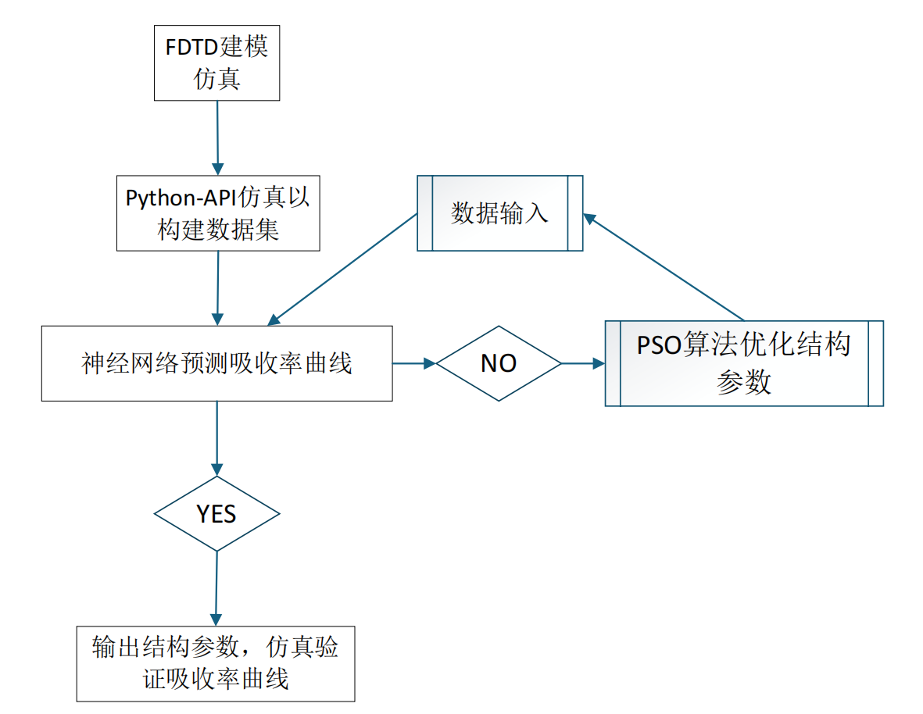
算法辅助具体流程
FDTD建模仿真，神经网络辅助平均吸收率预测，PSO算法辅助优化结构参数
（1）FDTD搭建仿真平台
（2）使用API调用自动改变结构参数进行仿真获得平均吸收率
（3）利用神经网络来代替FDTD进行平均吸收率的预测，使用第二步所构建的数据集进行网络训练（此处使用MLP网络）
（4）利用PSO算法进行结构参数优化，最终收敛得到最优的结构参数

Slide 12
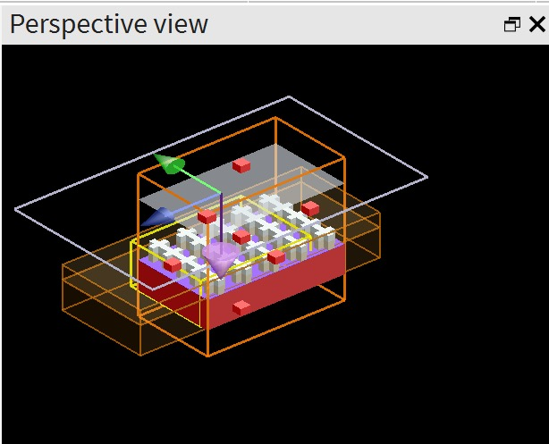
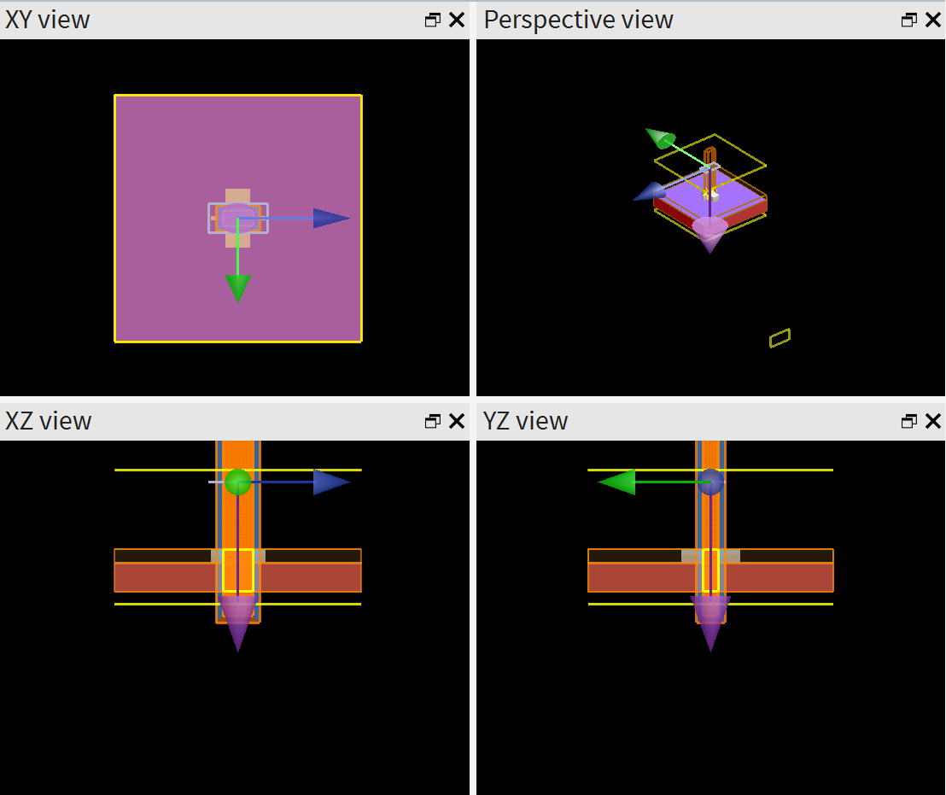
FDTD仿真建模
改变仿真参数，自动化实现FDTD在不同参数下的仿真，并记录吸收率

Slide 13
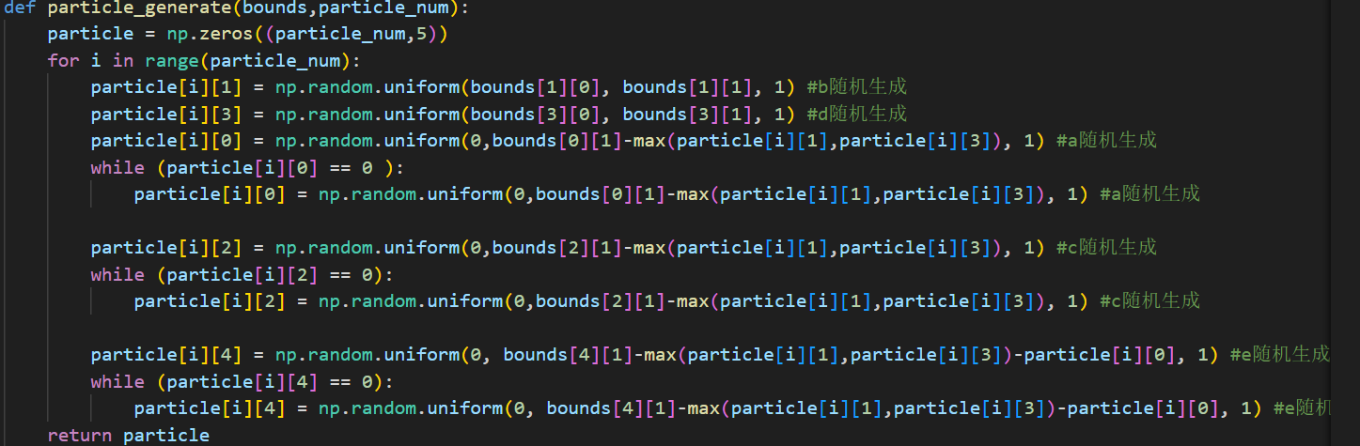
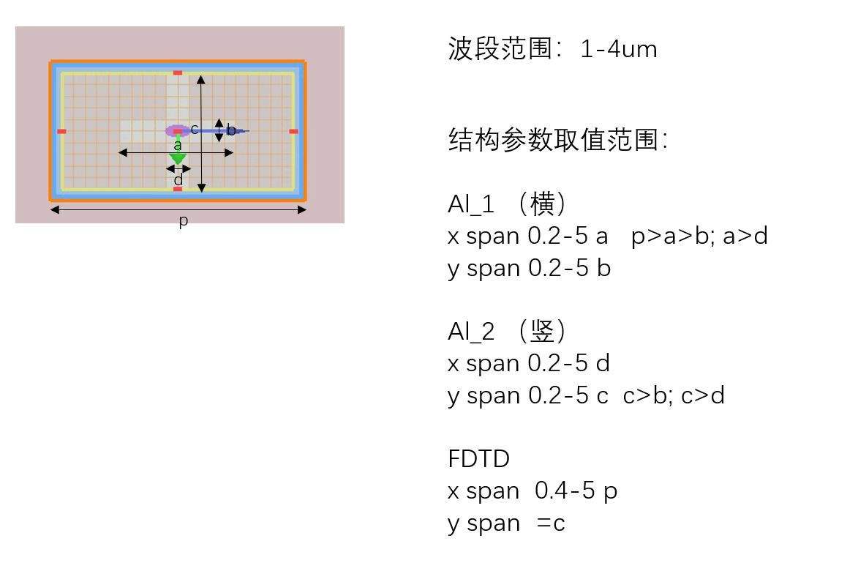
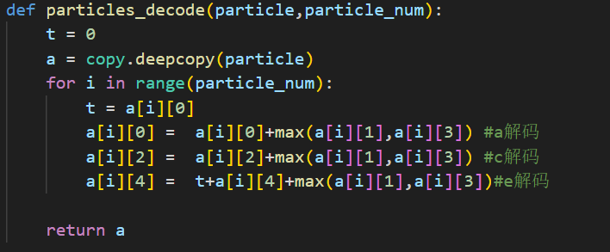
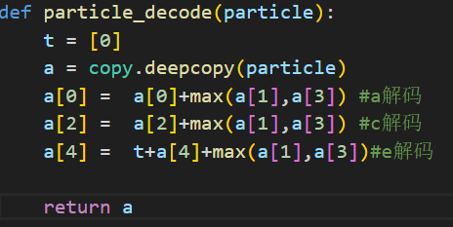
API调用与自主仿真
改变仿真参数，自动化实现FDTD在不同参数下的仿真，并记录吸收率
仿真记录两个数据：波长1000-4000nm之间的吸收率曲线的300个采样点，结构参数
Notes:
图片更换

Slide 14
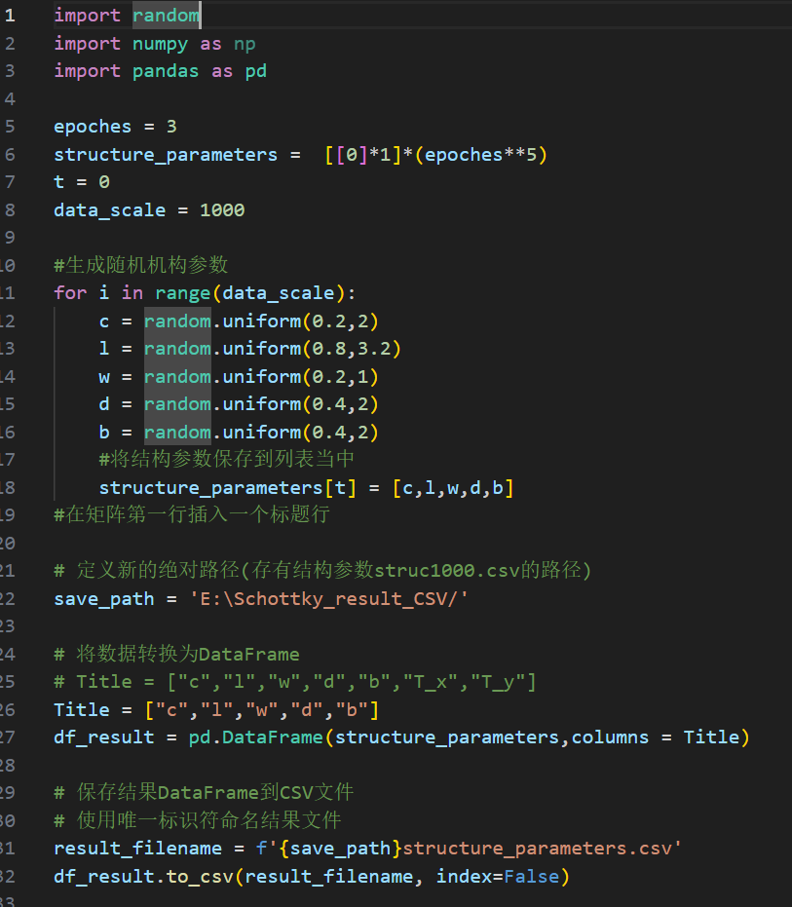
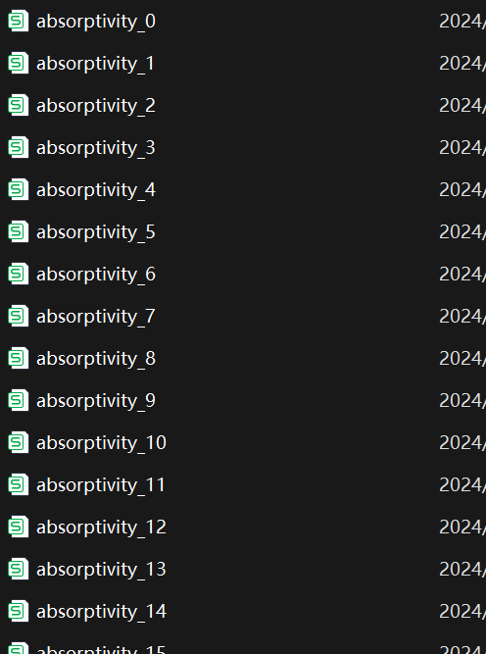
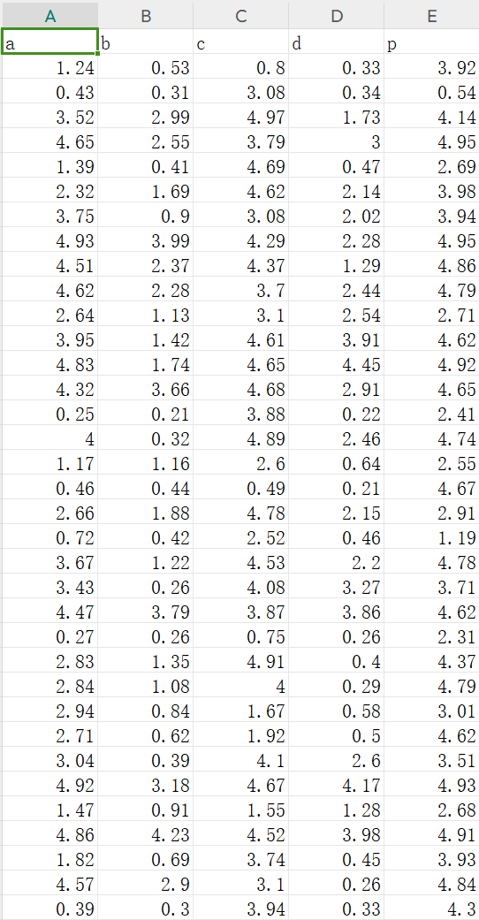
01
数据集生成
调用lumerical_API,使用python在求解空间内产生随机结构参数并联合FDTD进行仿真得到该结构参数所对应的吸收率曲线。将所有生成的结构参数保存在structure_parameters.csv文件中。并将每一次的仿真吸收率曲线保存在absorbyivity_{i}.csv文件中。其中’i’表示第i次仿真所获得的吸收率曲线。

Slide 15
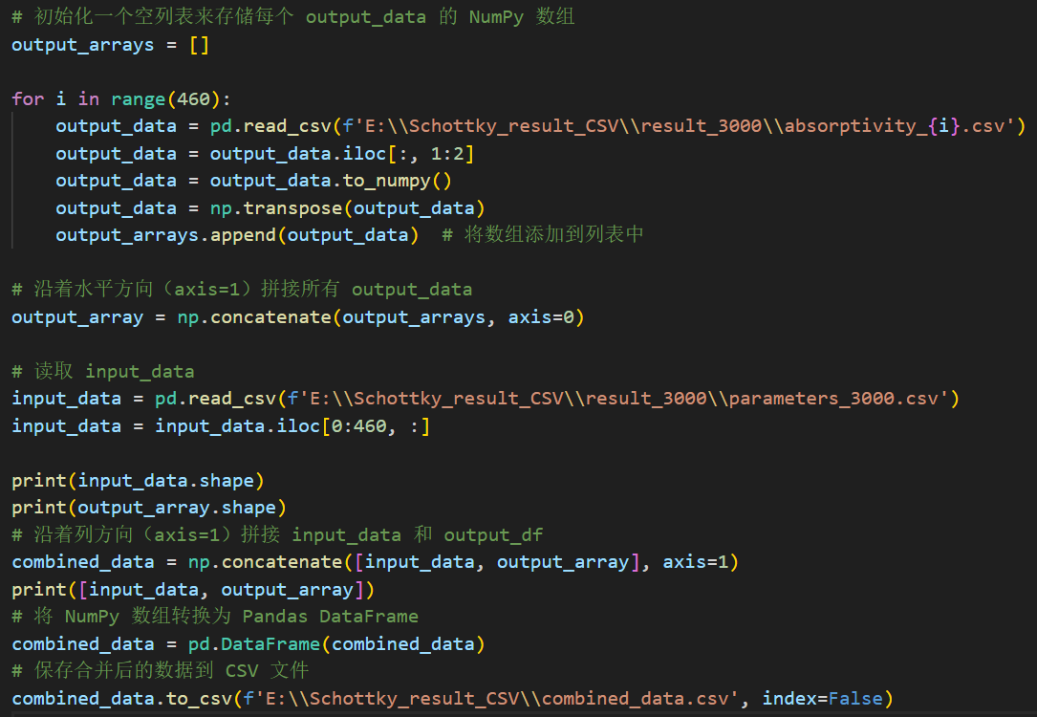
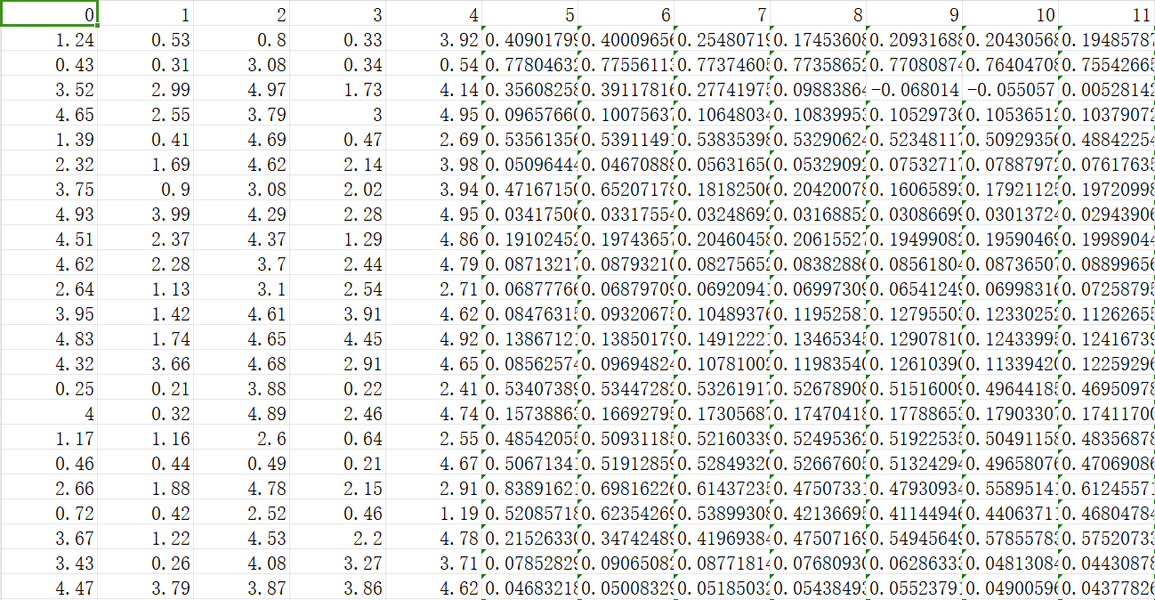
02
数据集整合
自动读取CSV文件中的数据，并将460个吸收率文件中的absorptivity列的数据转换为.shape（460,300）的数据矩阵并且与structure_parameters中结构参数的矩阵进行拼接。凭借后生成的combined_data文件中的数据.shape(460,305);每一行为一次的训练数据，其中前五列为神经网络输入的结构参数，后300列为输出的吸收率曲线。

Slide 16
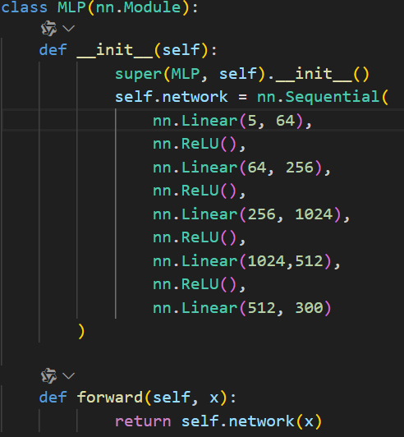
MLP多层感知机训练
利用仿真获得的数据集进行神经网络的训练，训练获得的网络应用于平均吸收率的预测
训练结束后保存train_loss和test_loss以供模型评估。并保存最优模型权重以供PSO优化算法中进行对于吸收率曲线的预测
神经网络相关：
1.输入：结构参数
2.输出：吸收率曲线
3.优化器：Adam
4.损失函数：MSE
5.激活函数：ReLU函数
6.batch size：32
7.learning rate：0.001
8.训练轮次（epoch）：2000
9.数据预处理：归一化
10.模型评估：
（1）train_loss
（2）test_loss
11.训练集和测试集的划分：十折交叉验证

Slide 17
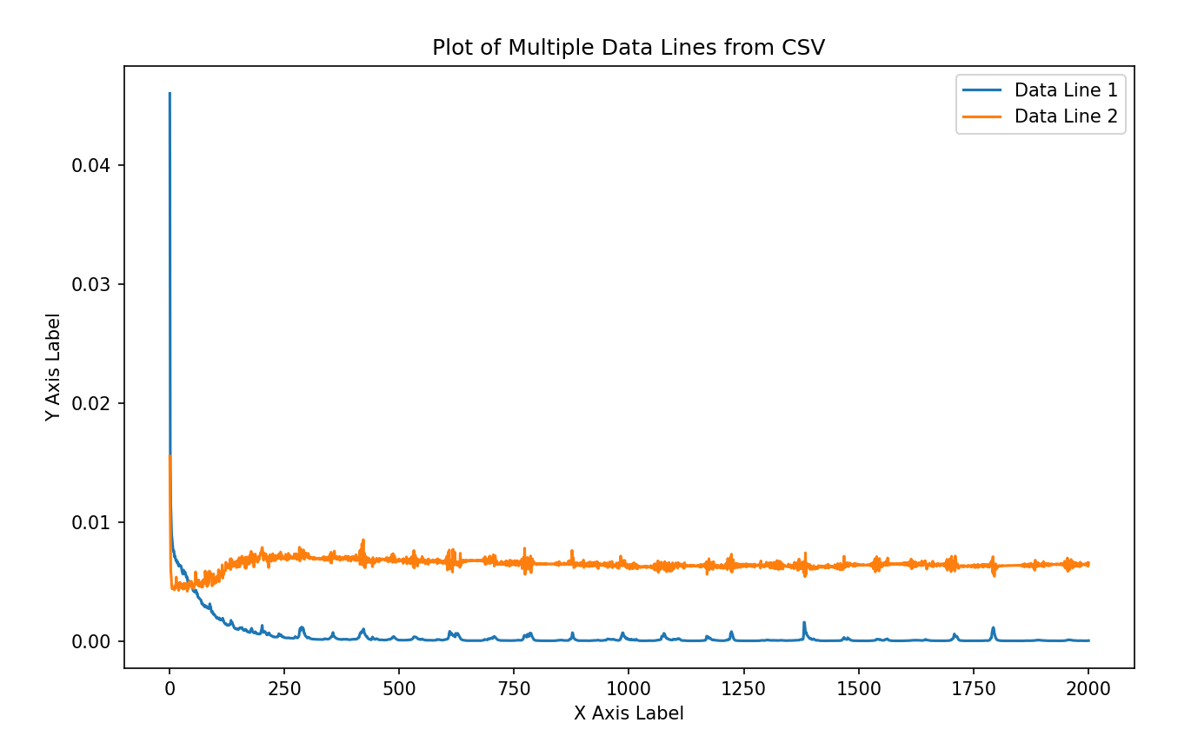
模型评估
将每一个轮次所获得的训练和测试损失保存到csv文件当中，并且调用matplotlib函数库将csv中的数据绘制成损失曲线以供评估模型的训练效果。
网络结构或者一些其他的问题导致模型有一些过拟合。

Slide 18
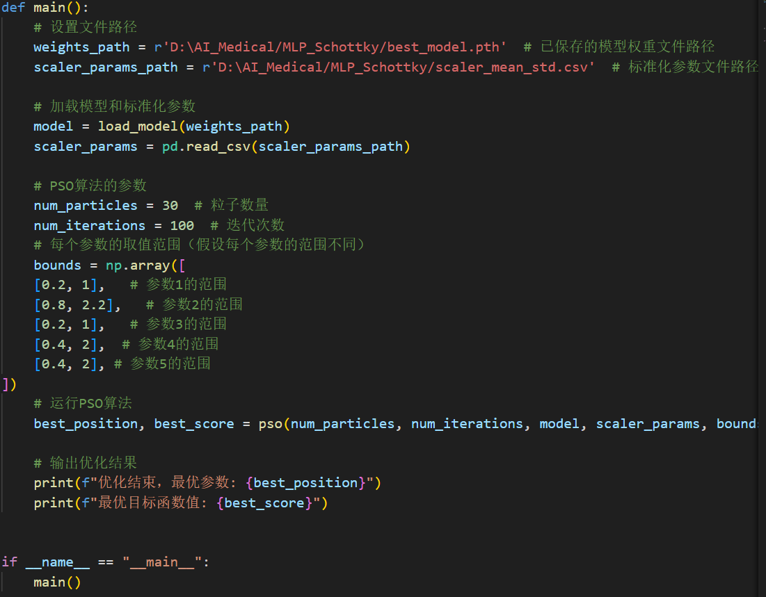
PSO算法优化结构参数
利用粒子群算法改变结构参数，结合神经网络的预测找到全局最优的结构参数
粒子群算法相关：
1.初始粒子数量：30
2.搜索最优结构参数的迭代次数：50
3.求解空间（bounds）之中输入结构参数的可取范围：
[0.2, 6.0], # 参数1的范围
[0.2, 5.0], # 参数2的范围
[0.3, 6.0], # 参数3的范围
[0.2, 5.0], # 参数4的范围
[0.4, 7.0], # 参数5的范围
4.目标函数（所要进行优化的目标函数）：
此处为吸收率曲线的平均吸收率
5.输出最优参数和目标函数值

Slide 19
PSO优化过程中的两个问题
（1）粒子群算法的约束优化导致寻找最优解的性能下降
（2）粒子群算法陷入局部最优解的问题

Slide 20
Q1：PSO算法约束优化的一个方法
利用粒子群算法改变结构参数，结合神经网络的预测找到全局最优的结构参数
矛盾：
（1）神经网络的输入数据是约束结构参数
（2）粒子群为了达到更好的优化效果需要使用自由结构参数。
解决思路：将变量重写，使用自由结构参数进行优化，并且编写一个映射算法将自由结构参数映射到约束结构参数上去；

Slide 21
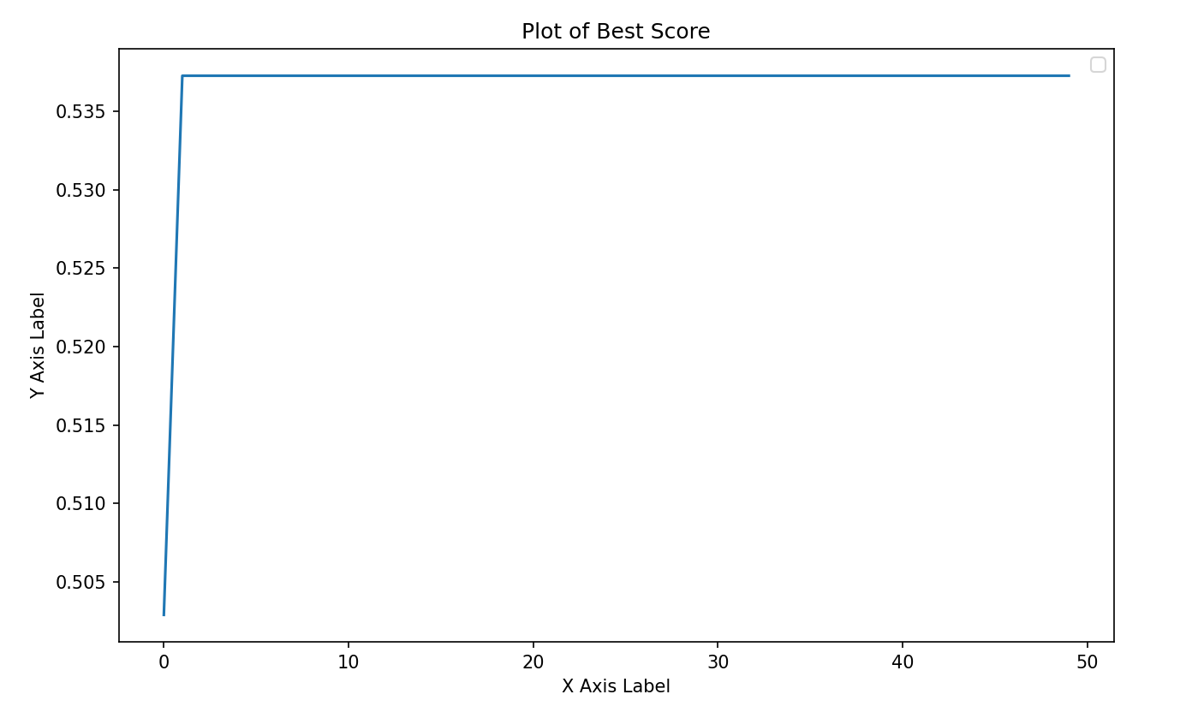
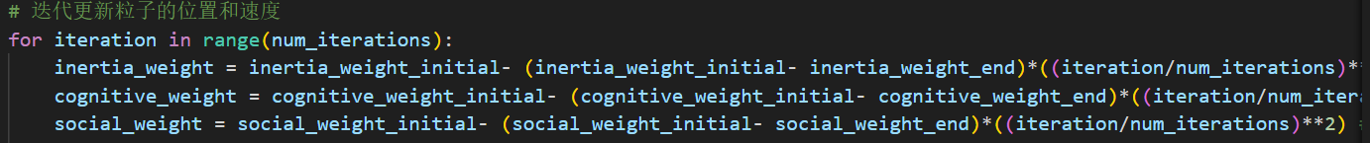
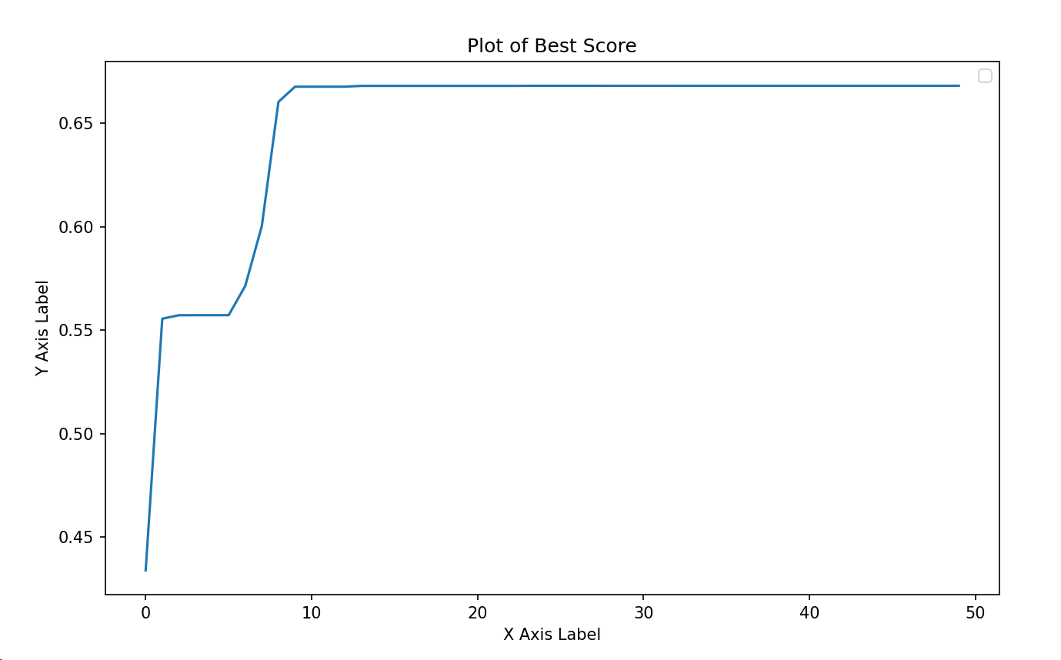
Q2：解决PSO算法陷入局部最优的一种方法
使用随机权重改变每一次优化过程中粒子的转移权重进而达到跳出局部最优解的效果。如果希望达到更加好的优化效果，考虑使用多个种群进行并行优化，并对所有种群的最优解进行比较得到全局的最优优化解。

Slide 22
结果评估
PROGRAM REPORT
03
关键词：表面等离激元结构；参数优化；外量子效率；
#2024

Slide 23
结果评估
准确率，运行时间，优化出来的结构吸收率对比传统优化方法所获得的吸收率
O1
O2
O3
运行时间
准确率
吸收率

Slide 24
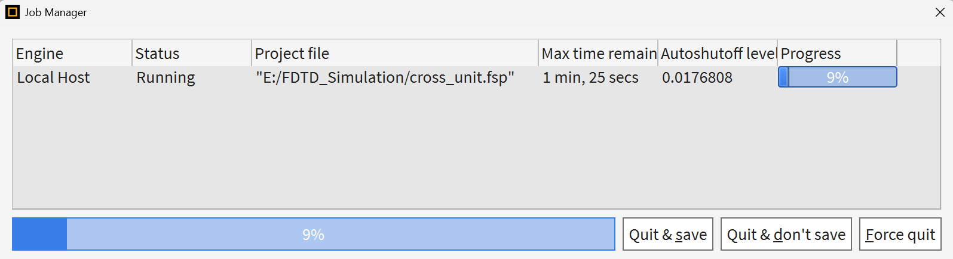
运行时间评估
对比FDTD仿真以及神经网络预测所需的时间（以一个结构参数仿真、预测为例）
时间减少60000倍，相同的时间，神经网络可以实现64000次吸收率曲线的预测

Slide 25
模型预测准确度评估
利用matplotlib函数库将csv中的数据绘制成损失曲线以供评估模型的预测效果。
由于是使用仿真数据集进行训练，准确率低于仿真，利用优化过后的神经网络进行训练，准确率可以被进一步提升。仿真和神经网络预测之间的误差会被进一步减小。

Slide 26
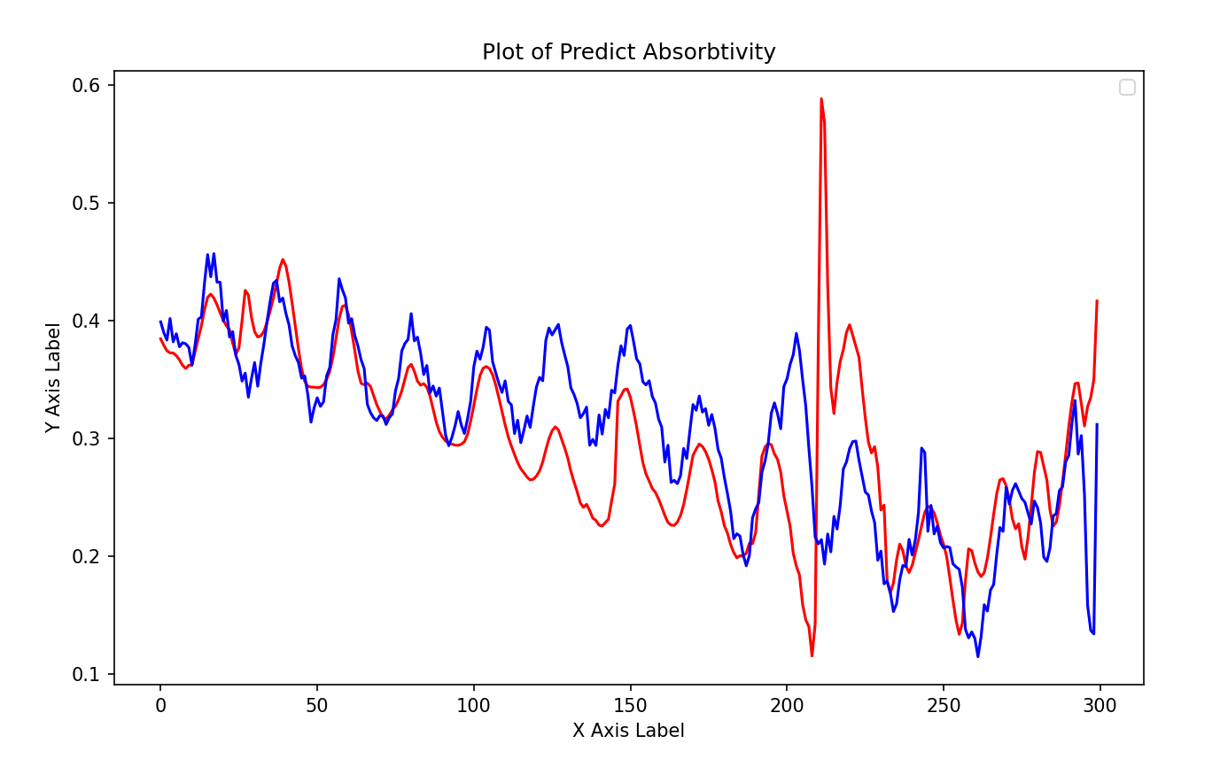
模型预测准确度评估
对比预测的吸收率曲线和数据集内的仿真曲线
由图可知:
神经网络在1000nm-2000nm的预测效果要高于2000nm到4000nm。
因此在后面进行结构参数的优化时主要集中于1000nm-2000nm波段范围的结构参数优化。

Slide 27
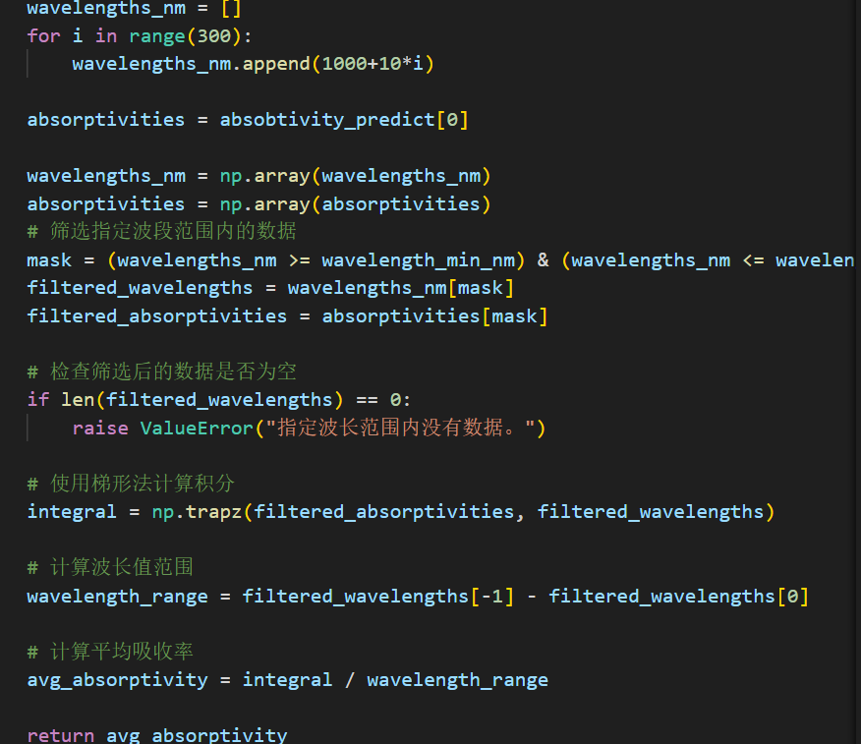
PSO算法结构参数输出(优化目标设置)
利用粒子群算法改变结构参数，结合神经网络的预测所找到的全局最优的结构参数
使用mask来调整所关注的吸收率曲线的区间。调整优化过程中的优化目标方程即可达到对特定波段进行优化的目的

Slide 28
PSO算法结构参数输出(宽带优化)
利用粒子群算法改变结构参数，结合神经网络的预测所找到的全局最优的结构参数

Slide 29
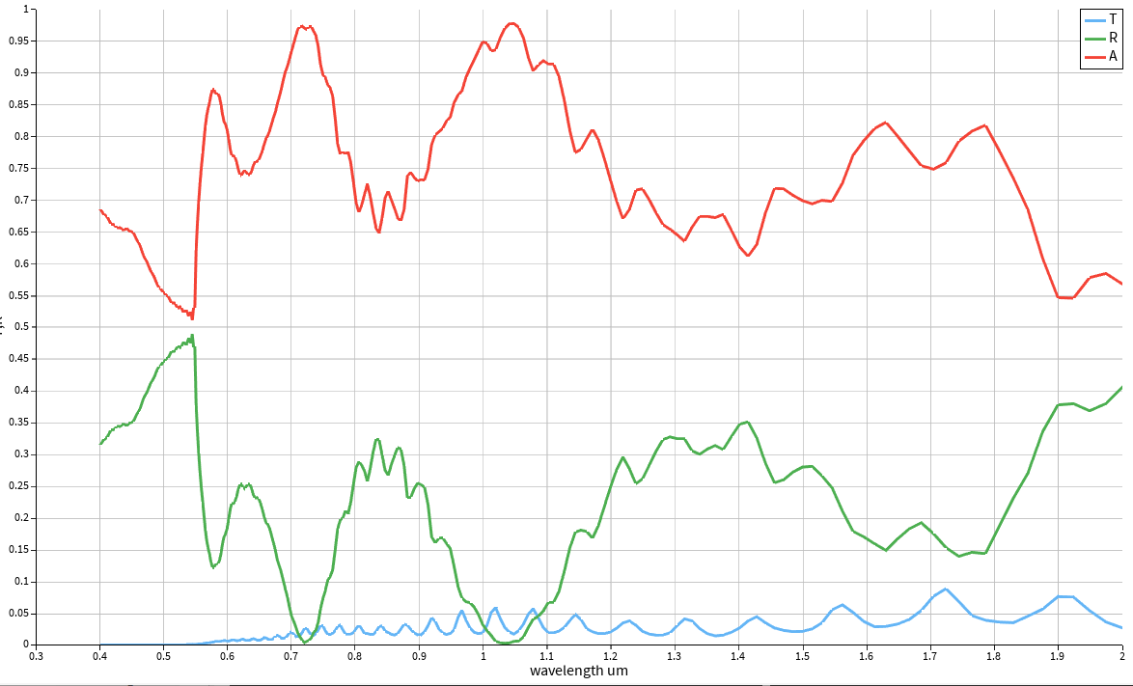
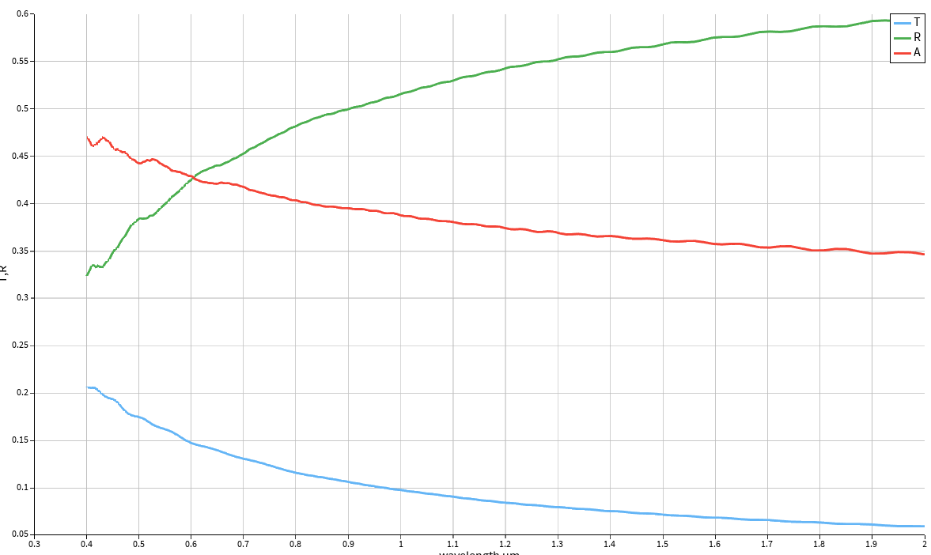
算法优化结构的吸收率评估
评估算法优化出的结构的光谱响应范围以及在响应光谱处的结构的吸收率的大小
从吸收率曲线可以看出等离激元结构在1000nm和2000nm之间的吸收率基本都达到了70%以上，算法优化后的等离激元结构起到了增强在某些特定波段的光吸收率的作用。

Slide 30
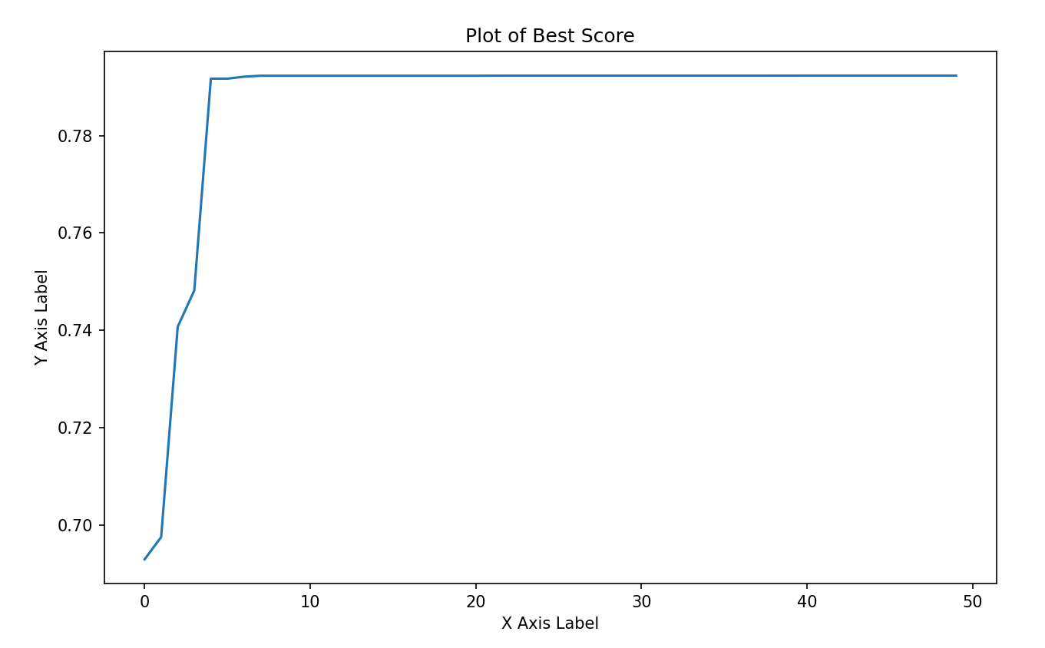
PSO算法结构参数输出(窄带优化)
利用粒子群算法改变结构参数，结合神经网络的预测所找到的全局最优的结构参数

Slide 31
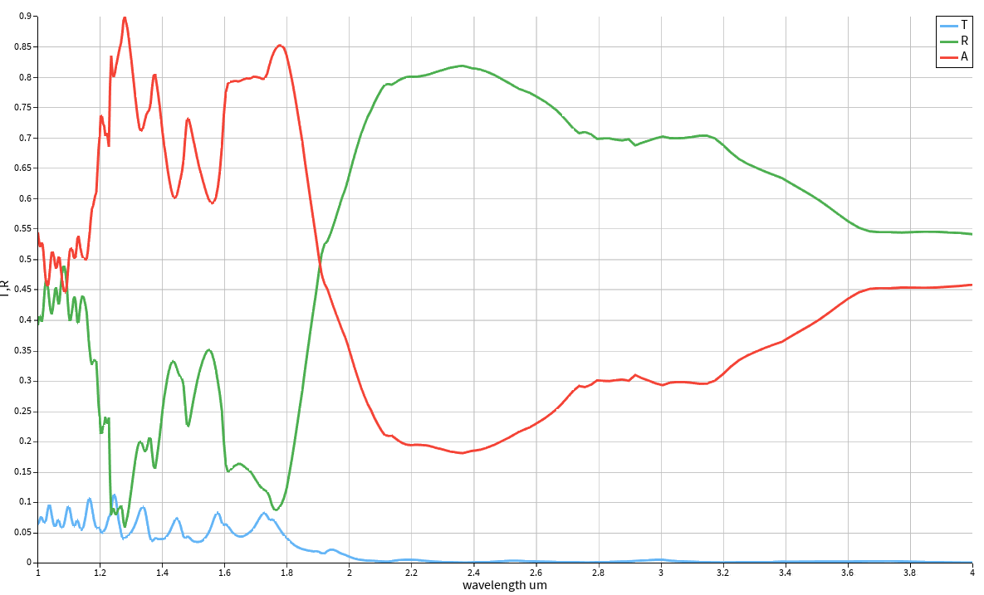
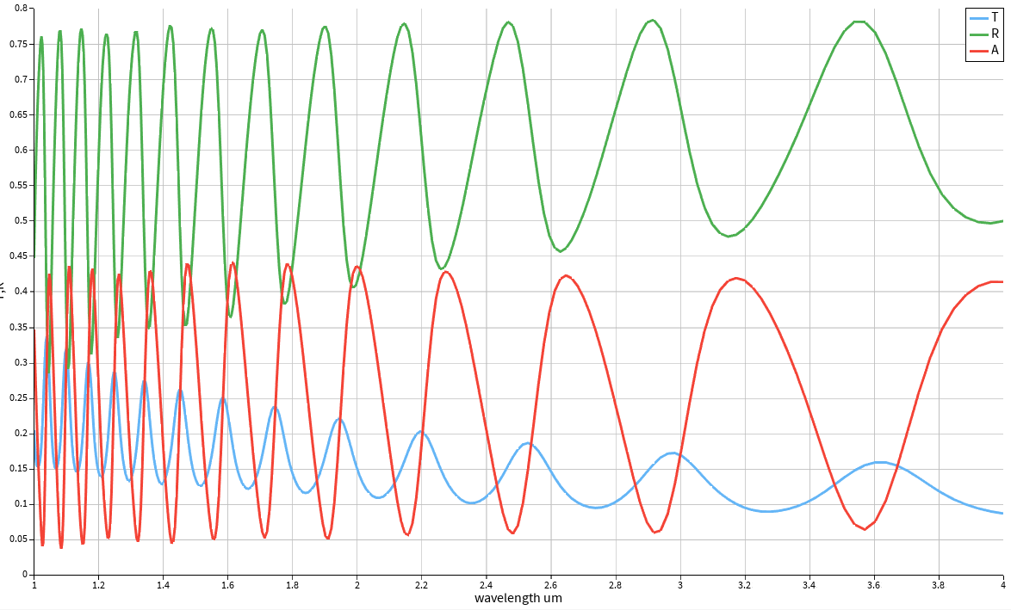
算法优化结构的吸收率评估
评估算法优化出的结构的光谱响应范围以及在响应光谱处的结构的吸收率的大小
从吸收率曲线可以看出等离激元结构在1000nm和2000nm之间的吸收率基本都达到了70%以上，算法优化后的等离激元结构起到了增强在某些特定波段的光吸收率的作用。

Slide 32
谢谢大家
Thanks For Your Watching.

